Slide 1


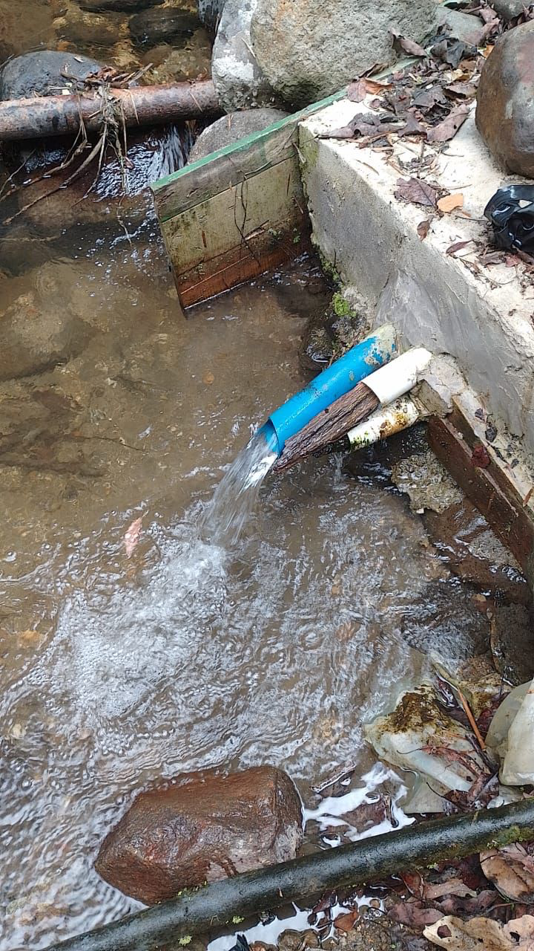
Informe de Presidencia
Fecha | Asunto
Julio 2023 | La familia Coto nos ofrece el acceso a su propiedad para permitirnos el aforo y eventual administración de una naciente, que hemos denominado “Dora María”.

Slide 2
Informe de Presidencia
Fecha | Asunto
Julio 31 2024 | AyA aprueba el Estudio Técnico con la inclusión de la Naciente Dora María que ofrece calidad y cantidad de agua.
Octubre 2024 | Mediante sesión de Junta Directiva 2024-122-O se acuerda la contratación del Consultor Fernando Vílchez para la elaboración del Perfil del Proyecto.
Noviembre 2024 | Se solicita por primera vez el Certificado de Uso de Suelo a la Municipalidad de Cartago. Se nos otorga el Sello Regulatorio de Calidad-2024-2025 que se otorga a las ASADAS que cumplen con una Administración Eficiente, Servicio de calidad a los usuarios en cantidad continuidad y cantidad en la prestación del servicio y verificación de la calidad del agua potable.

Slide 3
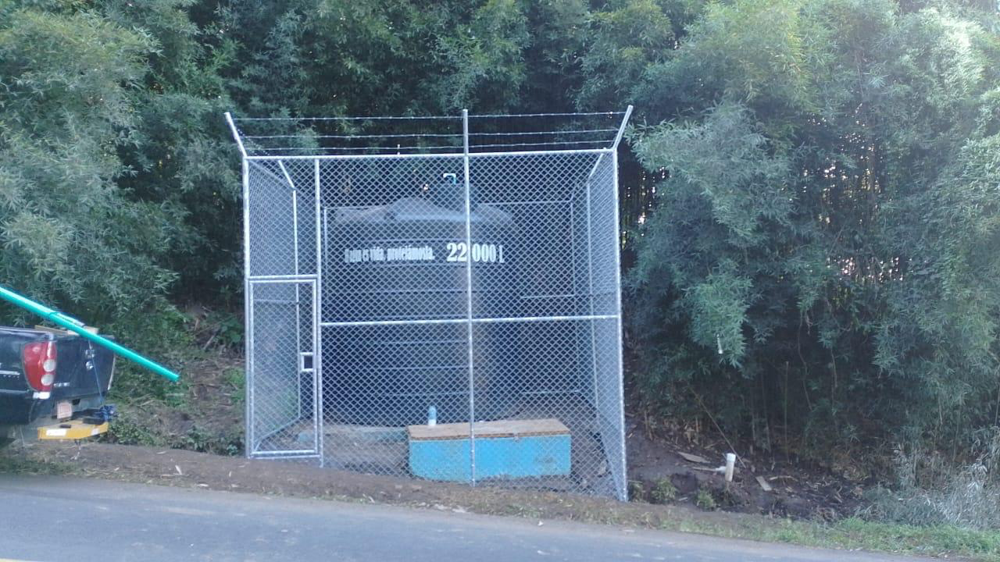
Informe de Presidencia
Fecha | Asunto
Diciembre 2024 | Se sustituyeron: (a) 20 medidores que llegaron a su vida útil. (b) 350 metros de tuberías, sacando un tramo importante que transcurría por propiedad privada.
Enero 2025 | Se construyó la jaula de protección del tanque conocido como Andreoli.

Slide 4
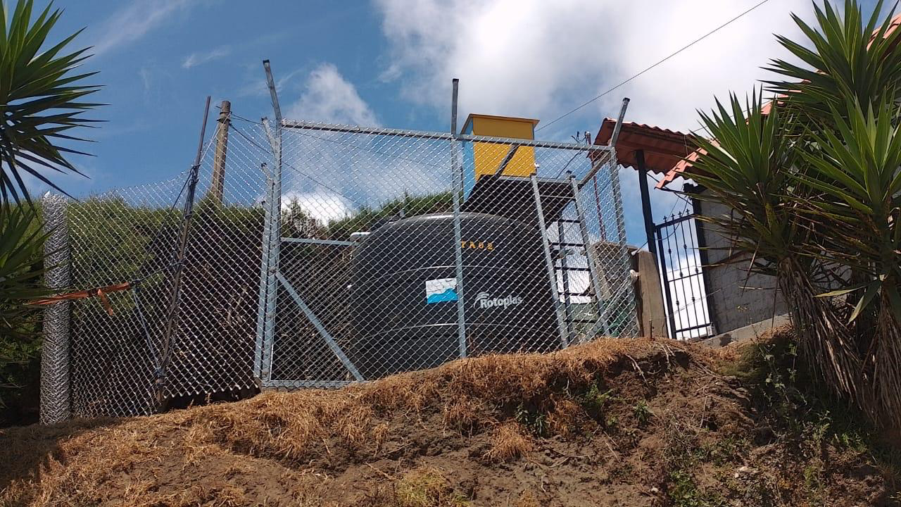
Informe de Presidencia
Fecha | Asunto
Enero 2025 | Mediante Oficio 250107-01 se envía al INDER el perfil del Proyecto para la captación de la Naciente Dora María y las Mejoras del Acueducto Empalado de Calle Angelina.
Marzo 2025 | Se construyó la jaula de protección del tanque de Patios.

Slide 5
Informe de Presidencia
Fecha | Asunto
Marzo 2025 | La Municipalidad de Cartago rechazó el Certificado de Uso de Suelo.
Mayo 2025 | Culmina el proceso de justificación y presión ante la Municipalidad de Cartago para el otorgamiento del Certificado de Uso de Suelo, que es finalmente otorgado pero queda condicionado.
Junio 2025 | AyA indica su incapacidad de realizar el diseño de la infraestructura necesaria para la captación de la naciente Dora María. Se han coordinado sesiones de trabajo en conjunto con el INDER, Ingeniería de AyA y el Consultor de Hidrogeotecnia
Julio 2025 | Se contrata Estudio de Impacto Ambiental como para ser presentado ante SETENA como parte de los requerimientos de la Municipalidad de Cartago e INDER.

